Slide 1
Thema 2: Datenintegration

Slide 2
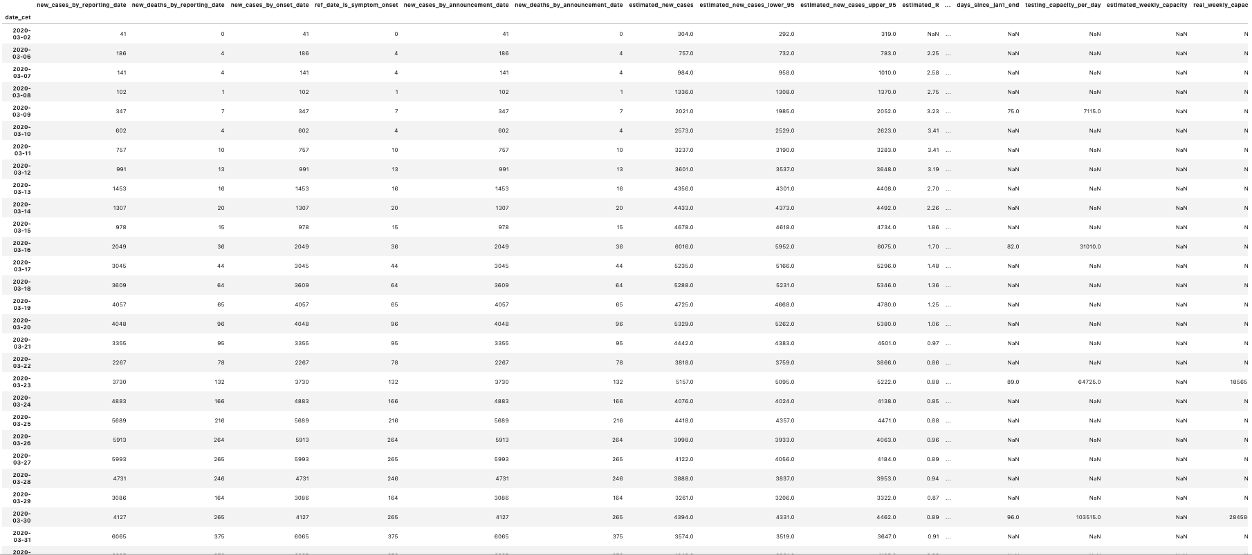
Integrierte Datenquellen
Daten in verschiedenen Formaten
ECDC
DIVI
RKI
Webseite
Dashboard
Daten in einfach zugänglichen und standardisierten Formaten
Automatisiertes Processing
GITHUB
DB
Stündliche
Aktualisierung

Slide 3
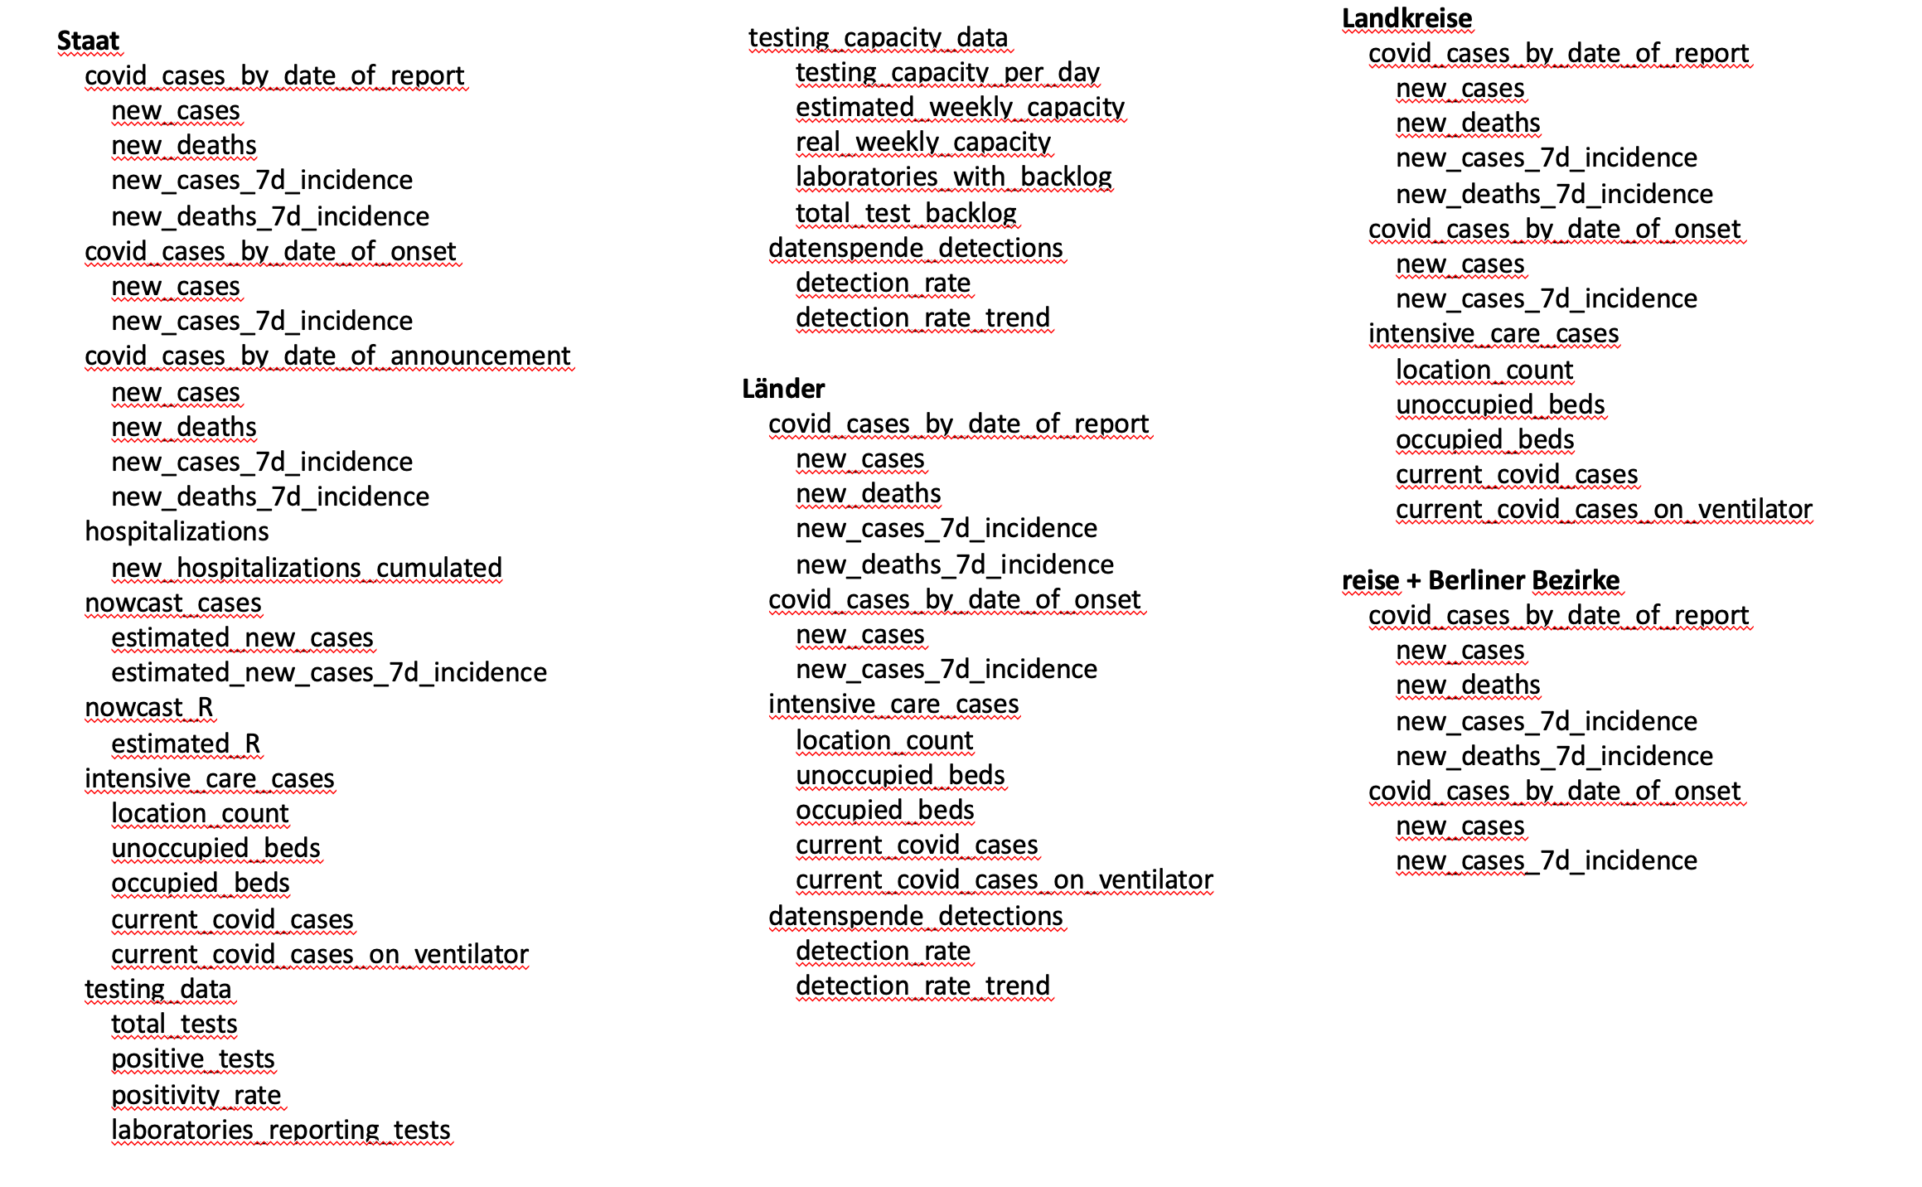
Bereitgestellte Zeitreihen

Slide 4
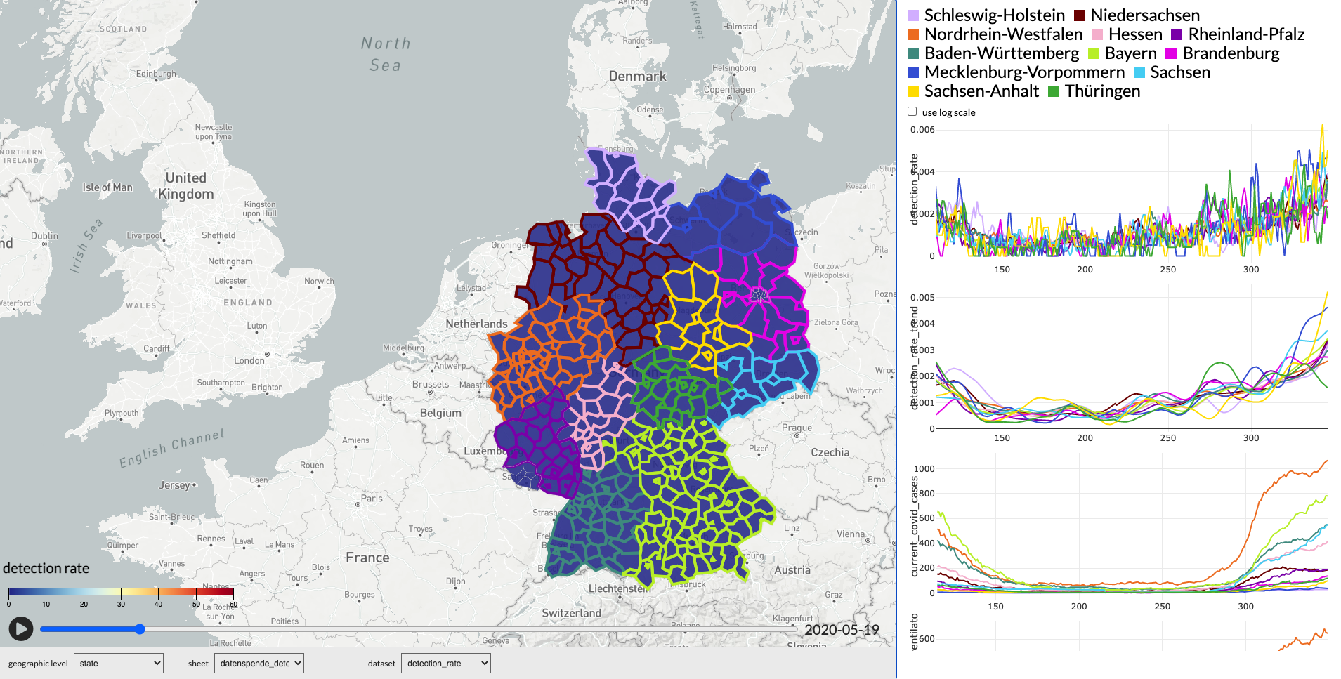
Integrierte Analysen (work in progress)
Alle Datenquellen auf einen Blick
Bereits auf den HU Servern verfügbar

